Slide 1

География и Профориентация:
путь к успешному будущему
Горячева Н. В
Учитель географии МБОУ «Школа № 7»

Slide 2

Актуальность профориентации в современном мире
Быстрые изменения на рынке труда
Растущие требования к навыкам
Осознанный выбор — залог успеха
Технологический прогресс и глобализация меняют профессии быстрее, чем когда-либо. Школьникам нужны навыки адаптации и понимание будущих трендов.
Современный работодатель ищет не только знания, но и гибкие навыки: критическое мышление, креативность, коммуникацию и решение проблем.
Правильный выбор профессии в школе значительно повышает мотивацию к обучению и обеспечивает успешное развитие личности в будущем.

Slide 3

География как мост к миру профессий
География – это не просто предмет, это окно в мир!
Она охватывает природу, население и хозяйство Земли, открывая перед учащимися бесчисленное множество профессий
Понимание природных ресурсов и их использования.
Изучение культур и экономик разных стран.
Анализ социальных и экологических проблем.
Развитие пространственного мышления и картографических навыков.
Всё это помогает школьникам осознать многообразие профессиональных путей и найти свою нишу в глобальном сообществе.

Slide 4
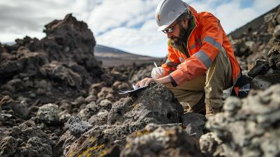
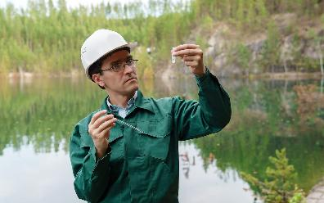
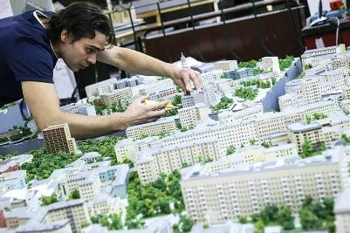



Профессии, связанные с Географией
Геолог
Эколог
Исследование земной коры, поиск полезных ископаемых.
Охрана окружающей среды, устойчивое развитие.
Градостроитель
Аналитик данных
Планирование и развитие городских территорий.
Геоинформационные системы (ГИС), анализ пространственных данных.
Логист
Туризмовед
Оптимизация транспортных потоков и цепей поставок.
Разработка туристических маршрутов и управление индустрией гостеприимства.

Slide 5
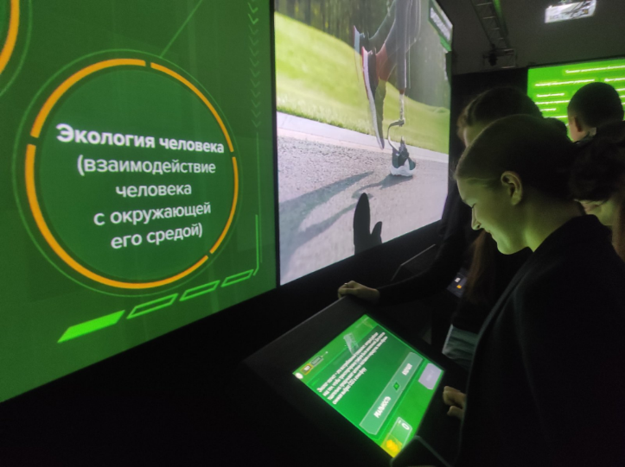
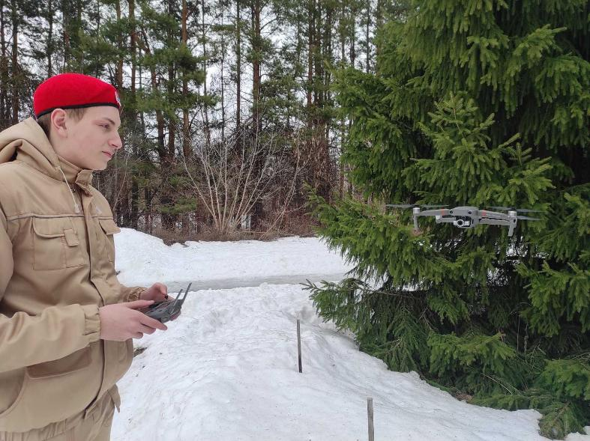
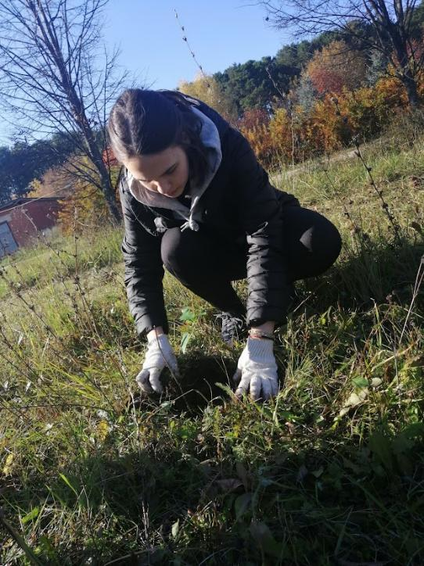
Ключевые Задачи Профориентационной Работы
01
02
03
Ориентация на выбор Профессии
Системный и целенаправленный подход
Учёт инноваций и рынка труда
Помощь школьникам в осознанном и обоснованном выборе профессионального пути, соответствующего их способностям и интересам.
Профориентационная работа должна строиться систематически, быть интегрированной в учебный процесс и соответствовать образовательным стандартам.
Постоянное обновление методов и материалов профориентации с учётом последних инноваций в образовании и актуальных запросов регионального рынка труда.

Slide 6

Роль учителя в профориентации
Учитель – ключевая фигура в процессе профориентации. Его знания и умения напрямую влияют на успех учащихся.
Связь профориентационного материала с программой:.
Формирование положительного отношения к труду
Личный пример и вдохновение
Владение современными методами обучения

Slide 7


Профессиональные пробы: практика и осознанность
Профессиональные пробы – это профиспытания, которые моделируют элементы конкретного вида трудовой деятельности.
Имитация деятельности
Осознанный выбор
Завершённый результат
Учащиеся погружаются в реальные задачи профессии, выполняют характерные для неё действия.
Позволяют школьникам «примерить» профессию на себя, понять её особенности и свои способности к ней.
Каждая проба имеет конкретный результат, который можно оценить и проанализировать.

Slide 8

Исследовательская деятельность: развитие творчества
«Работа над исследовательскими проектами делает мышление учащихся раскрепощённым, свободным, творческим, а самого обучающегося ставит соучастником воспитательного процесса.»
Через исследовательские проекты школьники не только углубляют свои знания в географии, но и развивают ключевые компетенции:
Критическое мышление
Креативность
Коммуникация
Самостоятельность

Slide 9

Примеры исследовательских проектов по географии
Потенциал Возобновляемых Источников Энергии
Проблемы Водных Ресурсов
Анализ качества воды, проблемы загрязнения и пути их решения.
Исследование возможности использования солнечной и ветровой энергии в регионе.
Культурное Наследие Моего Региона
Развитие Инфраструктуры Города
Изучение географии культурных объектов и их туристического потенциала.
Проект по улучшению транспортной сети или благоустройству городских территорий.

Slide 10

Будущее Начинается Сегодня
Вдохновим учеников на большие открытия!
Инвестируя в качественную профориентацию через географию, мы не просто помогаем школьникам выбрать профессию, но и воспитываем граждан, способных принимать осознанные решения и строить устойчивое будущее. Давайте вместе создадим образовательную среду, которая будет вдохновлять на большие открытия!

